Slide 1
Проекты подпрограммы физкультурно-оздоровительной работы «ЗНАЙКА-ЗДОРОВЕЙКА».
Формирование навыков и умений поведения детей дошкольного возраста в экстремальной ситуации и быту через игровую и другие виды деятельности является приоритетной задачей в работе ДОУ. Эта проблема актуальна для ДОУ, так как большинство воспитанников проживают в неблагополучных, пожароопасных микрорайонах, где дома и окружающая среда могут стать причиной больших неприятностей. Рядом с местом проживания находятся, например, объездная дорога, лес и река. Современная жизнь доказывает, необходимость обеспечения безопасной жизнедеятельности и требует обучения сотрудников ДОУ, воспитанников и их родителей безопасному поведению в сложных условиях социального, техногенного, природного и экологического благополучия.
Основная задача в работе ДОУ — охрана жизни и здоровья детей, ставит дошкольное учреждение перед необходимостью систематизации работы по таким направлениям, как: предвидеть, научить, уберечь. Идея, лежащая в основе разработанного подхода к формированию у детей навыков безопасного поведения в природе и социуме, заключается в том, что эффективность полученных зданий, умений и навыков можно повысить посредством интеграции в ходе реализации проектного метода.

Slide 2
Проектный метод формирования у детей навыков личной безопасности способствует:
развитию собственной познавательной активности,
творческих способностей,
мышления,
воображения,
фантазии,
коммуникативных навыков;
стимулирует развитие самостоятельности и ответственности;
воспитывает навыки адекватного поведения в различных неординарных ситуациях.
Основная цель – формирование у детей старшего дошкольного возраста правил поведения в быту, умения адекватно действовать в чрезвычайных ситуациях.
Основной метод – проектный, с использованием интеграции как один из путей достижения качества образования, его обновления, эффективности развития личности ребенка, сохранения здоровья и свободного пространства детства.
В соответствии с целью ставятся следующие задачи:
обеспечение психологического благополучия и здоровья детей;
развития познавательных способностей;
творческих способностей;
творческого мышления;
коммуникативных навыков.
После анализа программ « Истоки» и «Основы безопасности жизнедеятельности детей дошкольного возраста» с учетом опыта работы со старшими дошкольниками, а также с учетом интересов сегодняшнего дня разрабатываются проекты: «Служба 01»; «Дорожная азбука»; «Окно в природу»; «Чужой мир» «Ребенок дома»; «Доктор айболит», которые объединены в одну подпрограмму физкультурно-оздоровительной работы «Знайка-Здоровейка».

Slide 3
В каждом проекте определяются цели, задачи, формы работы с детьми старшего дошкольного возраста по формированию навыков личной безопасности с учетом возрастных и психологических особенностей детей, бытовых условий, среды проживания.
Работа по воспитанию навыков безопасного поведения у детей начинается с выявления уровня:
их знаний и интересов,
коммуникативности,
степени сформированности практических умений и навыков.
Эта работа проводится в форме:
бесед,
различных видов игровой деятельности,
разбора проблемных ситуаций,
разрабатывается опросник для определения уровня знаний по ОБЖ.
Результаты опроса позволяют определить дальнейшие цели и пути работы по данному направлению.
Реализация проектов строится на следующих принципах:
системности;
сезонности;
учета местности;
учета возрастных
особенности;
интеграции;
координации деятельности педагогов;
преемственности взаимодействия с ребенком в условиях ДОУ и семье.

Slide 4
Разрабатывается перспективно-тематический план занятий по развитию познавательно-речевых способности детей в сочетании с занятиями художественно-эстетического цикла. Работа по проектам органично вписывается в педагогический процесс детского сада. В занятия познавательного вида включают и интегрированные занятия по ОБЖ при сохранении формы занимательной, увлекательной игры. При отборе содержания интегрированных занятий, педагоги, должны ориентироваться на то, что в основе любой деятельности независимо от ее предметной ориентации лежат мотивы желания, потребности, склонности, интереса, непосредственно связанные с содержанием деятельности.
Работа с родителями – одно из важнейших направлений воспитательно– образовательной работы в ДОУ.
Для благополучия ребенка очень важно выработать четкую стратегию сотрудничества. Ведь круг проблем, связанных с безопасностью ребенка, невозможно решить только в рамках детского сада. Поэтому необходим тесный контакт с родителями. Родители воспитанников должны быть нашими единомышленниками. Они должны понимать, что для полноценного, осмысленного, действенного усвоения правил, ребенок должен не просто их выучить, но обязательно видеть их исполнение, наблюдать правила в реальной жизни. Разные требования, предъявляемые к детям в детском саду и дома, могут вызвать у них растеренность, неопределенность, обиду и даже агрессию.
Цель работы с родителями – объяснить актуальность, важность проблемы безопасности детей, повысить образовательный уровень родителей по данной проблеме, обозначить круг правил, с которыми необходимо знакомить прежде всего в семье.

Slide 5
Известно, что интегрированные занятия более результативны, так как у детей отмечается повышенный интерес к содержанию тех задач, которые решаются на этих занятиях. У них появляется стремление заниматься разными и непохожими друг на друга видами деятельности, желание попробовать себя в разных ее видах: рисование, театрализованной, художественно-речевой и др. Воспитанники лучше и быстрее воспринимают полученную информацию.
У них развивается:
познавательная активность,
любознательность,
самостоятельность,
ответственность,
творческие способности,
коммуникативные навыки.
Дети не только приобретают новые знания об общепринятых нормах поведения, но и применяют их на практике. Достигается главное — дети не только знают основные правила личной безопасности, но и умеют формулировать, объяснять необходимость их применения в экстремальных ситуациях.
Проектный метод в деятельности ДОУ на практике показывает свое преимущество и эффективность. В качестве примера приведу один из проектов.
Педагогический проект «Чужой мир» (межгрупповой, творческий, краткосрочный)

Slide 6
I этап.
Целеполагание. Самое ценное в нашей жизни — дети. Насилие над ребенком — наиболее ужасное преступление.
Сегодня очень актуальны вопросы воспитания у детей навыков безопасного поведения, способности предвидеть опасные события и умения по возможности избегать их, а при необходимости действовать. Задача взрослых — помочь детям научиться безопасному поведению в социуме.
Участники проекта: дети старшего дошкольного возраста, родители воспитанников, воспитатели групп, воспитатель физического воспитания, музыкальный руководитель, педагог-психолог.
Цель: формировать у детей старшего дошкольного возраста навыки безопасного поведения в социуме.
Задачи: - Продолжать учить пониманию, что может быть опасным в общении с другими людьми; - Предостерегать от контактов с незнакомыми людьми, в том числе и другими детьми, прежде всего подростками, от неприятностей, связанных с контактами с незнакомыми людьми на улице; - Продолжать учить правильно вести себя в ситуации насильственного поведения взрослого, чтобы окружающим было понятно: над ребенком совершается насилие, это не детские капризы; - Продолжать учить правильно вести себя дома, когда дети остаются одни; - Продолжать учить необходимым мерам осторожности; - Развивать у детей осторожность, осмотрительность в общении с незнакомыми людьми; - Стимулировать развитие самостоятельности и ответственности; - Развивать познавательную активность, творческие способности, воображение, мышление, фантазии, коммуникативные навыки; - Воспитывать навыки личной безопасности.
Предполагаемые итоги реализации проекта:
Понимание детьми, что может быть опасным в общении с другими людьми.
Понимание детьми, что приятная внешность человека может не совпадать с добрыми намерениями.
Умение детей правильно вести себя в различных опасных ситуациях на улице и дома, когда они остаются одни.
Умение детей вовремя обратиться за помощью, вести ролевой диалог с диспетчерами «Службы спасения» или 01.
Знание детьми информации о себе.
Развитие у детей познавательной активности, творческих способностей, коммуникативных навыков.

Slide 7
II этап.
Разработка проекта.
1. Довести до участников проекта важность данной проблемы;
2. Подобрать методическую, научно-популярную и художественную литературу, иллюстративный материал по данной теме;
3. Подобрать материалы, игрушки, атрибуты для игровой, театрализованной деятельности;
4. Подобрать материал для изобразительной и продуктивной деятельности детей;
5. Составить перспективный план мероприятий.
III этап.
Выполнение проекта.
Игровая деятельность:
дидактические игры: «Свой - чужой», «Хорошо-плохо», «Знакомый, свой, чужой»;
сюжетно-ролевые игры: «Магазин», «Поездка на рынок» и др.
Познавательное развитие.
Экскурсии по микрорайону.
Работа в альбомах «Безопасность».
Занятия: «Опасные ситуации на улице», «В стране Неболейке», «Ушки на макушке»,
Беседы: «Что делать, если тебя похитители на улице?», «Кому из взрослых можно доверять?» и т.д.
Моделирование ситуаций: незнакомец уговаривает пойти с ним, обещая за это сладости игрушки и т.д.; незнакомец предлагает покататься на машине, угощает; во дворе старшие приятели вовлекают тебя в опасную ситуацию; во дворе к тебе пристали подростки и требуют что-нибудь; звонок в дверь; звонок по телефону; незнакомец за дверью.
Тренинги с детьми по данной теме.
Развитие речи. Обучение детей вызову «Службы спасения», 01 и умению вести ролевой диалог.
Ознакомление с художественной литературой.
Чтение и обсуждение «Сказки о мертвой царевне и семи богатырях» (А.Пушкина), сказок Ш. Перра «Золушка», С. Аксакова «Аленький цветочек», А. Толстого «Золотой ключик» и т.д.
Театрализованная деятельность. Инсценировка и драматургия: «Сказка об умном мышенке», «Сказка о глупом мышенке» С. Маршака, «Сестрица Аленушка и братец Иванушка» отрывков из сказок по выбору детей; «Один дома» и т.д.
Рисование.
«Свои и чужие люди», «Мой друг», «Огонь – друг или враг»,
Музыка. «Настоящий друг» (муз. Савельева), «Большой хоровод», «Если сдругом вышел в путь…» (муз. Шаинского).
Физическое развитие.
Подвижные игры: «Похитители и находчивые ребята», «Куда бежать, если за тобой гонятся», «Футбол», «Поймай мяч».
Работа с родителями.
Беседы с родителями: о важности данной проблемы.
Заочный родительский университет «Навыки личной безопасности».
Папка- передвижка «Безопасность вашего ребенка».
Семинар- практикум «Научим ребенка действовать правильно».

Slide 8
IV этап.
Претензия проекта.
Игровой тренинг «Опасные ситуации контактов с незнакомыми людьми». Составление творческих рассказов «Что приключилось с мальчиком». Заочный родительский университет «Навыки личной безопасности». Оформление папки-передвижки для родителей «Безопасность вашего ребенка».
Выступление педагогов, психолога на родительских собраниях, семинарах.
V этап.
Определение задач для новых проектов.
Определить, правильно или неправильно ведет себя человек в тех или иных обстоятельствах, очень сложно. Ведь даже открытый конфликт ребенка со взрослым или сверстником в некоторых случаях можно оценить положительно — как стремление отстоять себя, отстоять право на свое мнение, на поступок. Любая общепринятая норма должна быть осознана и принята человеком, только тогда она станет действенным регулятором его поведения. Прямолинейное, декларативное требование соблюдать принятое в обществе правило поведения чаще всего оказывается малоэффективным. Тем не менее, необходимо выделить такие правила поведения, которые дети должны выполнять неукоснительно, так как от этого зависит их здоровье и безопасность. Эти правила следует подробно разъяснить детям, а за тем следить за их выполнением. Однако, безопасность и здоровый образ жизни — это не просто сумма усвоенных знаний, а стиль жизни, адекватное поведение различных ситуаций. Кроме того, дети могут оказаться в неожиданной ситуации на улице или дома, поэтому главной задачей является стимулирование развития у них самостоятельности и ответственности. В связи с этим традиционные формы обучения, принятые в дошкольных образовательных учреждениях, можно использовать лишь частично, поэтому больше внимание надо уделять организации различных видов деятельности и приобретению детьми опыта. Ведь все, чему учат детей, они должны уметь применить в реальной жизни, на практике.
Правила поведения и различные запреты непосредственно связаны с условиями жизни человека. Они имеют определенный, порой жизненно важный смысл. Только поэтому они и существуют, иначе возникает необходимость в их пересмотре и уточнении.
Человек, в независимости от возраста, будет следовать правилу только в том случае, если ему понятен его смысл. Очевидно, что самым неэффективным способом объяснения этого смысла являются наставления и нравоучения (часто они дают обратный эффект).
Регулирование поведения детей путем прямых запретов со стороны взрослых должно быть минимальным: избыточность запретов наносит ущерб, так как ослабление внимания и контроль со стороны взрослого дети могут «пойти в разнос». Таким образом, если запреты будут касаться многочисленных действий ребенка, он не сможет выполнять их в полной мере и некоторые из них неизбежно будут нарушаться. А это может привести к травмам, несчастным случаям. Чтобы прямые запреты стали реальными нормами регулирования поведения детей и действительно выполняли запретную функцию, их отбор должен быть тщательно продуман.

Slide 9
Эффективен и способ показа детям последствий неправильного поведения или обращения с каким либо предметом (животным, веществом и т.д.). Вместо того, чтобы кричать: «Ты что, прекрати немедленно!», лучше сказать: «Положите ножницы на место! Драться из-за них опасно. Посмотрите, что могло бы случиться, если бы в этот момент ножницы раскрылись!». Очень важно также пользоваться каждой возможностью, чтобы похвалить детей за хороший поступок, за соблюдение запретов. Способы регулирования поведения детей с целью обеспечения их безопасности, также как и форма поддержки и поощрения, зависят от возраста ребенка.
Соотношение допустимых разрешений и запретов, кроме того, связано с конкретными условиями: месторасположением детского сада «город, сельская местность», типом здания, помещений детского сада, оснащением оборудованием групп и участка. В условиях вариативности и разнообразия содержания, форм и методов работы с детьми не может быть предложена единая модель планирования педагогической работы. Каждое дошкольное учреждение должно определить свои возможности (имеющиеся специалисты, используемые программы и методики, материальная база), а также более широкие — климатические, социально-культурные и другие региональные особенности. Надо также иметь в виду, что целесообразно объединять некоторые темы («Правила поведения на улице», «Оказание первой помощи»), если привлечение материалов из другого раздела поможет объяснить детям, каким могут быть последствия правильного или неправильного поведения.
Из всего сказанного видно, что проектный метод дает возможность планово подходить к такой нужной в настоящее время теме, как личная безопасность каждого ребенка, а также существенно повысить качество образования в ДОУ.

Slide 10
Подпрограмма
«Знайка – Здоровейка»
«Доктор Айболит»
«Чужой» мир
«Ребенок дома»
«Служба 01»
«Окно в природу»
«Дорожная азбука»

Slide 11
«Окно в природу»
Контакты с животными
Восстановление окружающей среды
Береги природу
В природе все взаимосвязано
Ядовитые растения
«Чужой» мир
Опасные контакты с незнакомыми людьми
Ребенок и другие дети
Обманчивая внешность
Если «чужой» приходит в дом
«Доктор Айболит»
Полезная еда
Все о болезнях
Врачи- наши друзья
Гигиена и закаливание
Первая помощь
Мой организм

Slide 12
«Ребенок дома»
Экстремальные ситуации
Источники опасности
Предметы домашнего быта
Как вести себя в лесу
Пожарный – героическая профессия
Пожар в квартире
«Служба 01»
Огонь- друг или враг?
«Дорожная азбука»
Пассажиром быть не просто
Опасные шалости
Запомните эти знаки
Учимся переходить улицу
Вышел из дома – будь внимателен

Slide 13
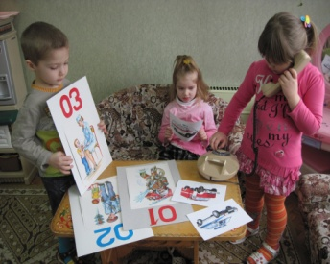
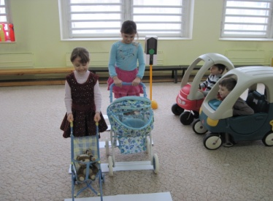
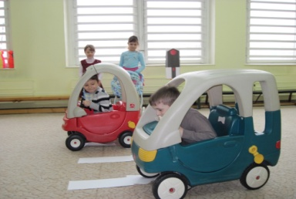
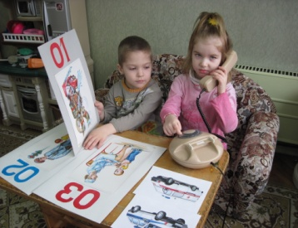
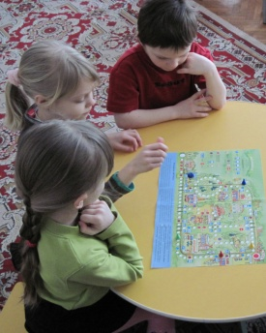
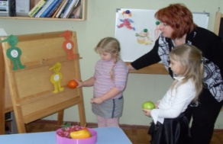
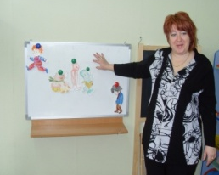
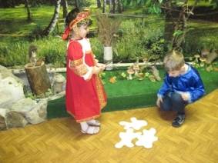
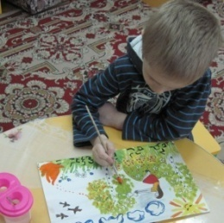
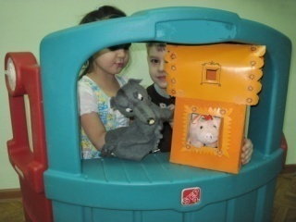
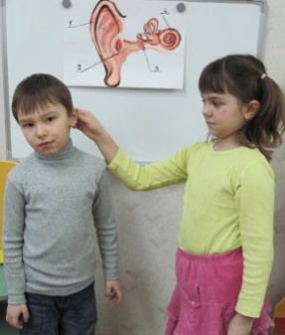
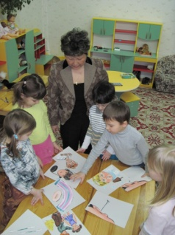
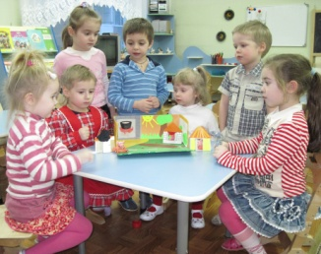
Формы работы с детьми
Тренинги
Игры
«Экстремальные
ситуации»
Сюжетно-
дидактическая
«Пешеходный
переход»
Театрализованная
деятельность
Занятия
Настольная
«Дорожные знаки»
Творческие
задания
«В стране
Неболейке»
Драматизация
«Сестрица Аленушка и
Братец Иванушка»
«Огонь –
друг или враг?»
Би-ба-бо
«А нам
страшен
Серый Волк»
«Ушки на
макушке»
Настольный театр

